Slide 1


第五章 三角函数
5.1 任意角和弧度制
5.1.2 弧度制

Slide 2
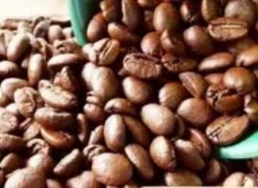
情境引入
量长度可以用米、英尺、码等不同的单位制，度量质量也可以用千克、磅等不同的单位制.不同的单位制能给解决问题带来方便.
角的度量是否也能用不同的单位制呢？能否像度量长度那样，用十进制的实数来度量角的大小呢.
咖啡豆在交易过程中常以“磅”为单位，1磅的咖啡豆大约等于454克.

Slide 3
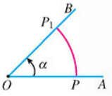
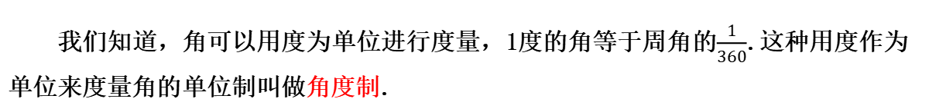
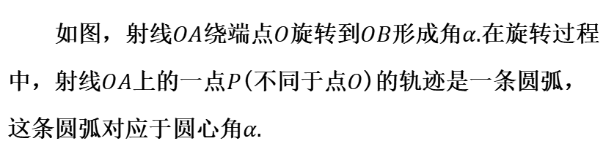
新知探索
我们知道，角可以用度为单位进行度量，1度的角等于周角的$$\frac{1}{360}$$.这种用度作为单位来度量角的单位制叫做角度制.
下面介绍在数学和其他科学研究中经常采用的另一种度量角的单位制——弧度制.
如图，射线$$OA$$绕端点$$O$$旋转到$$OB$$形成角$$α.$$在旋转过程中，射线$$OA$$上的一点$$P$$(不同于点$$O$$)的轨迹是一条圆弧，这条圆弧对应于圆心角$$α.$$

Slide 4
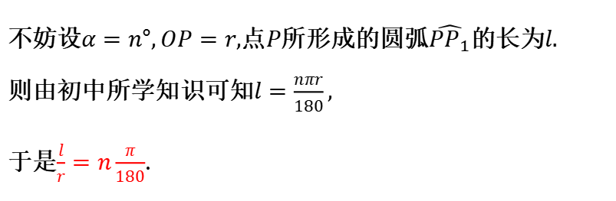
新知探索
那么，圆心角所对应的弧长可以怎么表示呢？
不妨设$$α=n°,OP=r,$$点$$P$$所形成的圆弧$$\hat{PP_{1}}$$的长为$$l.$$
则由初中所学知识可知$$l=\frac{nπr}{180},$$
于是$$\frac{l}{r}=n\frac{π}{180}$$.

Slide 5
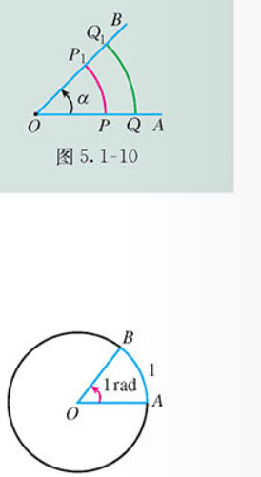
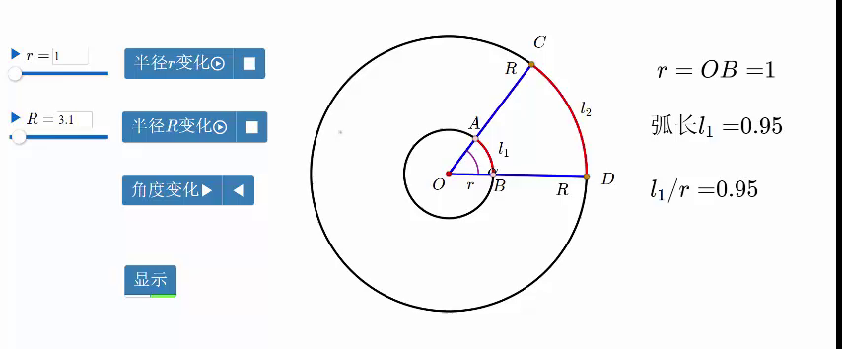
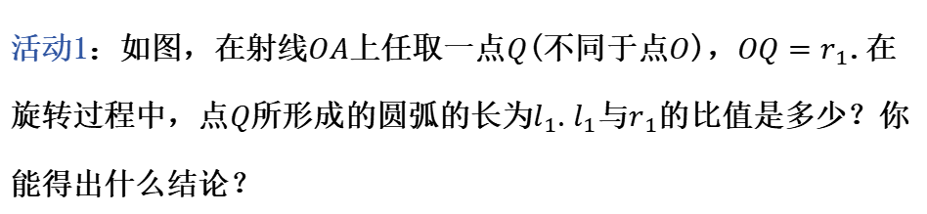
新知探索
活动1：如图，在射线$$OA$$上任取一点$$Q$$(不同于点$$O$$)，$$OQ=r_{1}$$.在旋转过程中，点$$Q$$所形成的圆弧的长为$$l_{1}$$.$$l_{1}$$与$$r_{1}$$的比值是多少？你能得出什么结论？

Slide 6
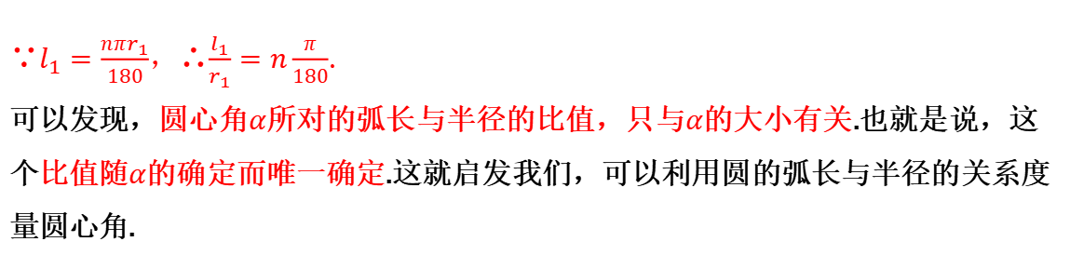
新知探索
活动1：如图，在射线$$OA$$上任取一点$$Q$$(不同于点$$O$$)，$$OQ=r_{1}$$.在旋转过程中，点$$Q$$所形成的圆弧的长为$$l_{1}$$.$$l_{1}$$与$$r_{1}$$的比值是多少？你能得出什么结论？
∵$$l_{1}=\frac{nπr_{1}}{180}$$，∴$$\frac{l_{1}}{r_{1}}=��\frac{π}{180}$$.
可以发现，圆心角$$α$$所对的弧长与半径的比值，只与$$α$$的大小有关.也就是说，这个比值随$$α$$的确定而唯一确定.这就启发我们，可以利用圆的弧长与半径的关系度量圆心角.

Slide 7

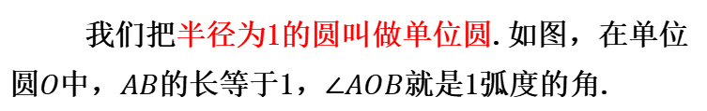
新知探索
我们规定：长度等于半径长的圆弧所对的圆心角叫做1弧度的角，弧度单位用符号$$rad$$表示，读作弧度.
我们把半径为1的圆叫做单位圆.如图，在单位圆$$O$$中，$$AB$$的长等于1，$$∠AOB$$就是1弧度的角.

Slide 8
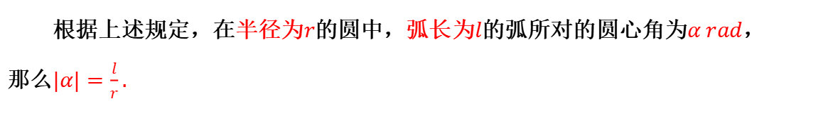
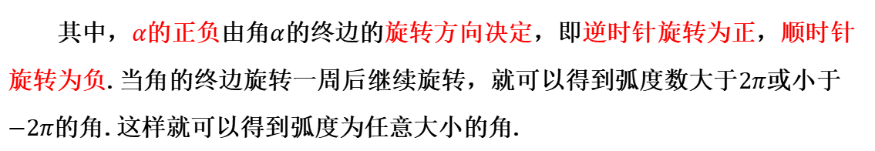
新知探索
根据上述规定，在半径为$$r$$的圆中，弧长为$$l$$的弧所对的圆心角为$$α rad$$，
那么$$|α|=\frac{l}{r}.$$
其中，$$α$$的正负由角$$α$$的终边的旋转方向决定，即逆时针旋转为正，顺时针旋转为负.当角的终边旋转一周后继续旋转，就可以得到弧度数大于$$2π$$或小于$$−2π$$的角.这样就可以得到弧度为任意大小的角.
一般地，正角的弧度数是一个正数，负角的弧度数是一个负数，零角的弧度数是0.

Slide 9
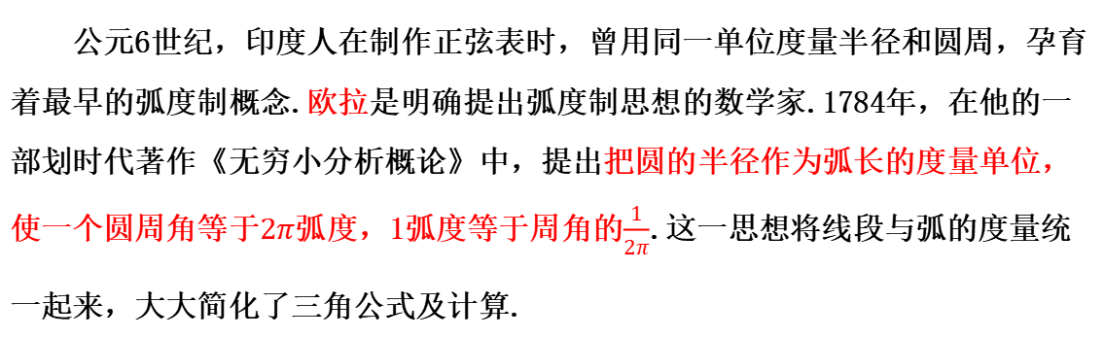
新知探索
问题1：角度制、弧度制都是角的度量制，它们之间应该可以换算.如何换算呢？
公元6世纪，印度人在制作正弦表时，曾用同一单位度量半径和圆周，孕育着最早的弧度制概念.欧拉是明确提出弧度制思想的数学家.1784年，在他的一部划时代著作《无穷小分析概论》中，提出把圆的半径作为弧长的度量单位，使一个圆周角等于$$2π$$弧度，1弧度等于周角的$$\frac{1}{2π}$$.这一思想将线段与弧的度量统一起来，大大简化了三角公式及计算.

Slide 10
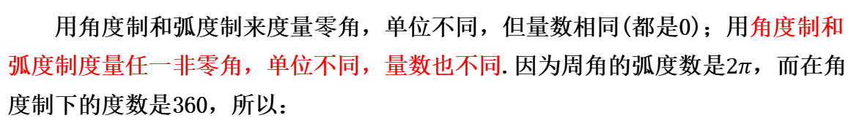
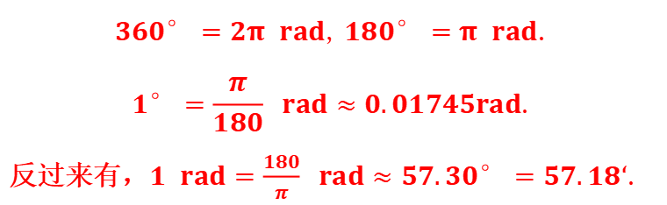
新知探索
思考1：角度制、弧度制都是角的度量制，它们之间应该可以换算.如何换算呢？
用角度制和弧度制来度量零角，单位不同，但量数相同(都是0)；用角度制和弧度制度量任一非零角，单位不同，量数也不同.因为周角的弧度数是$$2π$$，而在角度制下的度数是360，所以：
$$360°=2π rad,180°=π rad.$$
$$1°=\frac{π}{180} rad≈0.01745rad.$$
反过来有，$$1 rad=\frac{180}{π} rad≈57.30°=57.18‘.$$

Slide 11
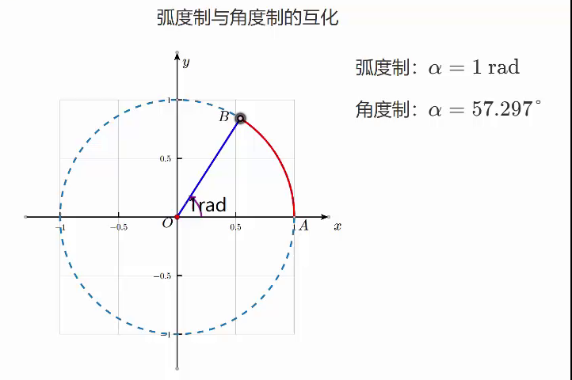
新知探索
接下来，请同学们观察动画，通过比较弧度$$l$$的大小，体会一下弧度制下角的大小.

Slide 12



新知探索
一般地，只需根据：
$$1°=\frac{π}{180} rad≈0.01745rad$$
$$180°=π rad$$
$$1 rad=(\frac{180}{π})°≈57.30°$$
就可以进行弧度与角度的换算了.

Slide 13
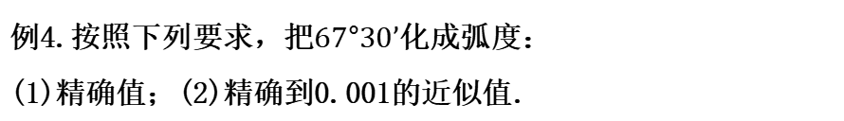
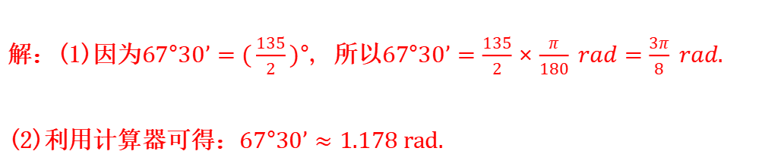
例析
例4.按照下列要求，把$$67°30’$$化成弧度：
(1)精确值；(2)精确到0.001的近似值.
解：(1)因为$$67°30’=(\frac{135}{2})°，$$所以$$67°30’=\frac{135}{2}×\frac{π}{180} rad=\frac{3π}{8} rad.$$
(2)利用计算器可得：$$67°30’≈1.178 rad.$$

Slide 14
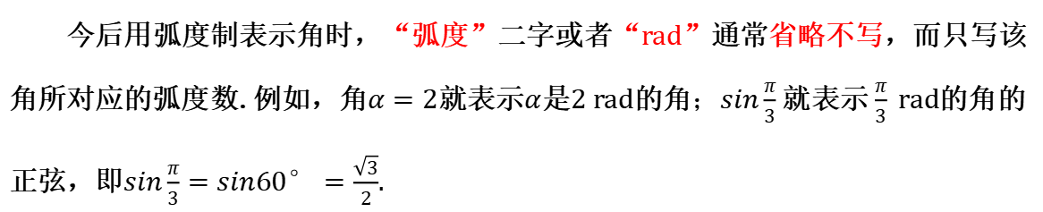
例析
例5.将3.14 $$rad$$换算成角度(用度数表示，精确到0.001).
解：利用计算器可得：$$3.14 rad≈179.909°.$$
今后用弧度制表示角时，“弧度”二字或者“$$rad$$”通常省略不写，而只写该角所对应的弧度数.例如，角$$α=2$$就表示$$α$$是2$$rad$$的角；$$sin\frac{π}{3}$$ 就表示 $$\frac{π}{3} rad$$的角的正弦，即$$sin\frac{π}{3}=sin60°=\frac{\sqrt{3}}{2}$$.

Slide 15
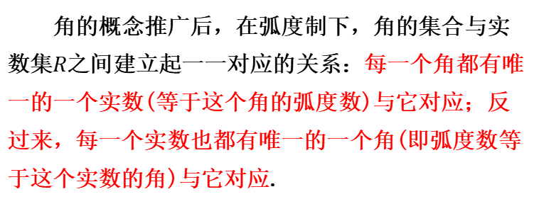
新知探索
填写下列特殊角的度数与弧度数的对应表：
度 | 0° | 30° | 45° | 60° | 90° | 120° | 135° | 150° | 180° | 270° | 360°
弧度 | 0 | $$\frac{π}{6}$$ | $$\frac{π}{4}$$ | $$\frac{π}{3}$$ | $$\frac{π}{2}$$ | $$\frac{2π}{3}$$ | $$\frac{3π}{4}$$ | $$\frac{5π}{6}$$ | $$π$$ | $$\frac{3π}{2}$$ | 2$$π$$
角的概念推广后，在弧度制下，角的集合与实数集$$R$$之间建立起一一对应的关系：每一个角都有唯一的一个实数(等于这个角的弧度数)与它对应；反过来，每一个实数也都有唯一的一个角(即弧度数等于这个实数的角)与它对应.
正角
零角
负角
正实数
0
负实数

Slide 16
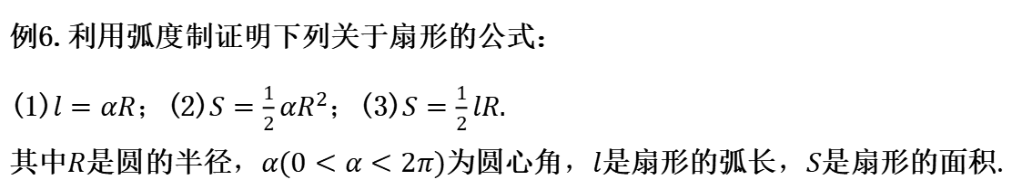
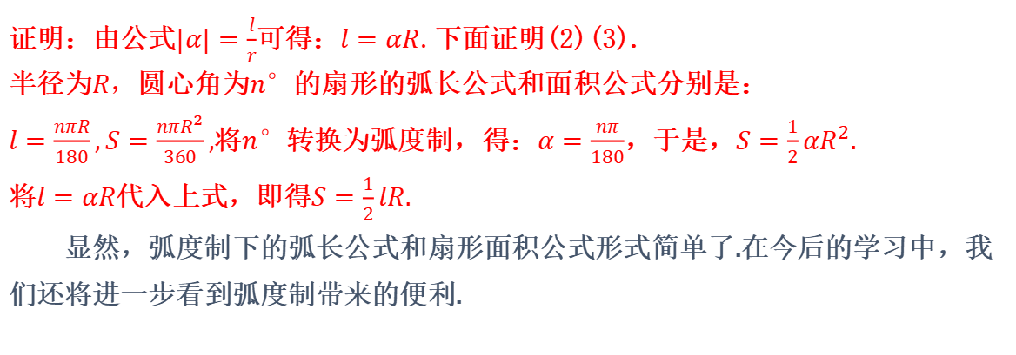
例析
例6.利用弧度制证明下列关于扇形的公式：
(1)$$l=αR；$$(2)$$S=\frac{1}{2}αR^{2}；$$(3)$$S=\frac{1}{2}lR.$$
其中$$R$$是圆的半径，$$α(0<α<2π)$$为圆心角，$$l$$是扇形的弧长，$$S$$是扇形的面积.
证明：由公式$$|α|=\frac{l}{r}$$可得：$$l=αR$$.下面证明(2)(3).
半径为$$R$$，圆心角为$$n°$$的扇形的弧长公式和面积公式分别是：
$$l=\frac{nπR}{180},S=\frac{nπR^{2}}{360},$$将$$n°$$转换为弧度制，得：$$α=\frac{nπ}{180}$$，于是，$$S=\frac{1}{2}αR^{2}$$.
将$$l=αR$$代入上式，即得$$S=\frac{1}{2}lR.$$
显然，弧度制下的弧长公式和扇形面积公式形式简单了.在今后的学习中，我们还将进一步看到弧度制带来的便利.

Slide 17

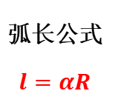

例析
扇形的弧长和面积公式：
设扇形的半径为$$R，$$弧长为$$l，α(0<α<2π)$$为其圆心角，则:
扇形面积公式
$$S=\frac{1}{2}αR^{2}=\frac{1}{2}lR$$
弧长公式
$$l=αR$$

Slide 18
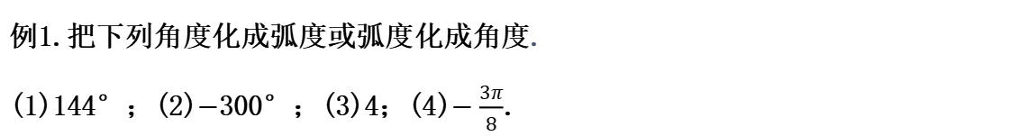
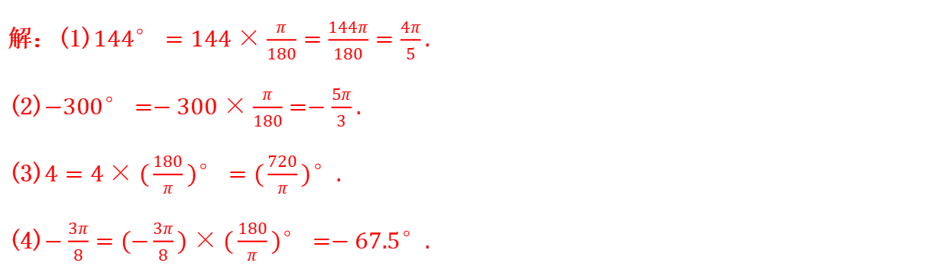
练习
题型一：角度与弧度的换算
例1.把下列角度化成弧度或弧度化成角度.
(1)144°；(2)$$−$$300°；(3)4；(4)$$−\frac{3π}{8}$$.
解：(1)$$144°=144×\frac{π}{180}=\frac{144π}{180}=\frac{4π}{5}.$$
(2)$$−300°=−300×\frac{π}{180}=−\frac{5π}{3}.$$
(3)$$4=4×(\frac{180}{π})°=(\frac{720}{π})°.$$
(4)$$−\frac{3π}{8}=(−\frac{3π}{8})×(\frac{180}{π})°=−67.5°.$$

Slide 19
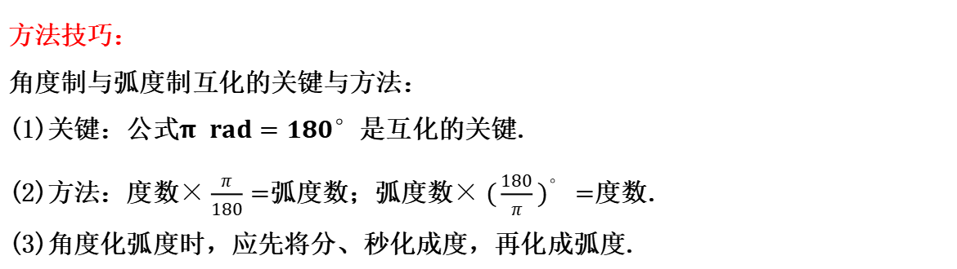
练习
方法技巧：
角度制与弧度制互化的关键与方法：
(1)关键：公式$$π rad=180°$$是互化的关键.
(2)方法：度数$$×\frac{π}{180}=$$弧度数；弧度数$$×{(\frac{180}{π})}^{°}=$$度数.
(3)角度化弧度时，应先将分、秒化成度，再化成弧度.

Slide 20
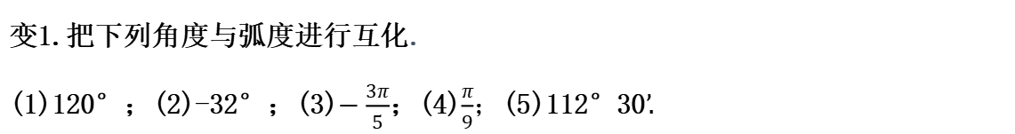

练习
变1.把下列角度与弧度进行互化.
(1)120°；(2)-32°；(3)$$−\frac{3π}{5}$$；(4)$$\frac{π}{9}$$；(5)112°30$$’.$$
解：(1)$$120°=120×\frac{π}{180}=\frac{2π}{3}.$$
(2)$$−32°=−32×\frac{π}{180}=−\frac{8π}{45}.$$
(3)$$−\frac{3π}{5}=−\frac{3π}{5}×(\frac{180}{π})°=−108°.$$
(4)$$\frac{π}{9}=\frac{π}{9}×(\frac{180}{π})°=\frac{180}{9}°≈20°.$$
(5)112°30$$’=112.5°=112.5×\frac{π}{180}=\frac{5π}{8}.$$

Slide 21
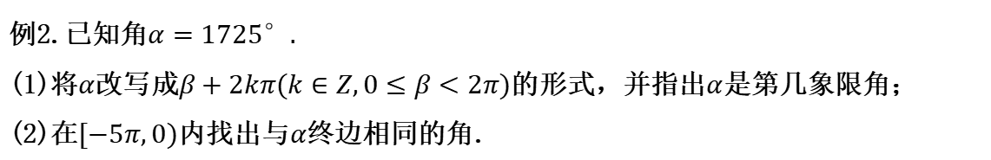
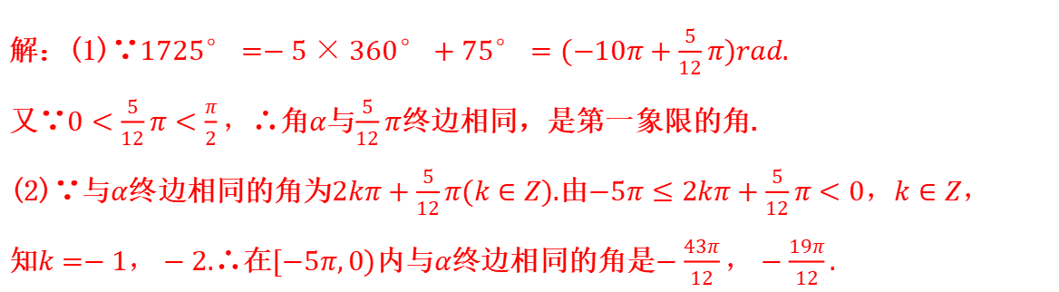
练习
题型二：用弧度制表示角有关的角
例2.已知角$$α=1725°.$$
(1)将$$α$$改写成$$β+2kπ(k∈Z,0≤β<2π)$$的形式，并指出$$α$$是第几象限角；
(2)在$$[−5π,0)$$内找出与$$α$$终边相同的角.
解：(1)∵$$1725°=−5×360°+75°=(−10π+\frac{5}{12}π)rad.$$
又∵$$0<\frac{5}{12}π<\frac{π}{2}，$$∴角$$α$$与$$\frac{5}{12}π$$终边相同，是第一象限的角.
(2)∵与$$α$$终边相同的角为$$2kπ+\frac{5}{12}π(k∈Z).$$由$$−5π≤2kπ+\frac{5}{12}π<0，k∈Z，$$
知$$k=−1，−2.$$∴在$$[−5π,0)$$内与$$α$$终边相同的角是$$−\frac{43π}{12}，−\frac{19π}{12}.$$

Slide 22
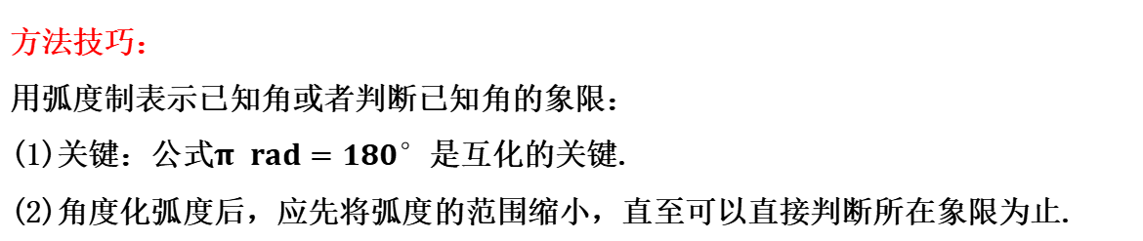
练习
方法技巧：
用弧度制表示已知角或者判断已知角的象限：
(1)关键：公式$$π rad=180°$$是互化的关键.
(2)角度化弧度后，应先将弧度的范围缩小，直至可以直接判断所在象限为止.

Slide 23
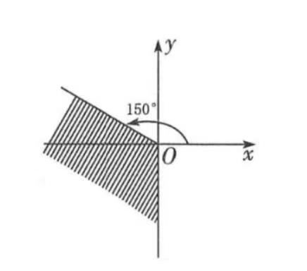
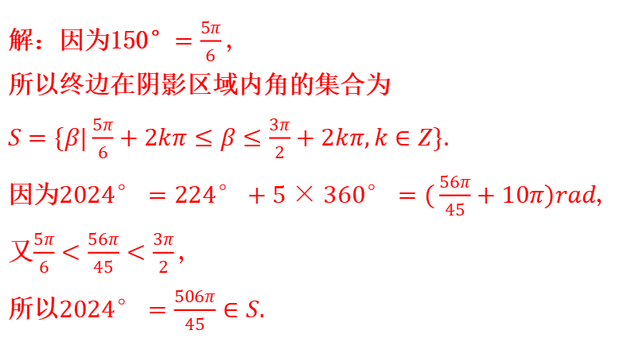
练习
变2.用弧度制表示终边在图中阴影区域内角的集合(包括边界)，并判断2024°是不是这个集合的元素.
解：因为150°$$=\frac{5π}{6}，$$
所以终边在阴影区域内角的集合为
$$S=\{β|\frac{5π}{6}+2kπ≤β≤\frac{3π}{2}+2kπ,k∈Z\}$$.
因为$$2024°=224°+5×360°=(\frac{56π}{45}+10π)rad，$$
又$$\frac{5π}{6}<\frac{56π}{45}<\frac{3π}{2}，$$
所以$$2024°=\frac{506π}{45}∈S.$$

Slide 24
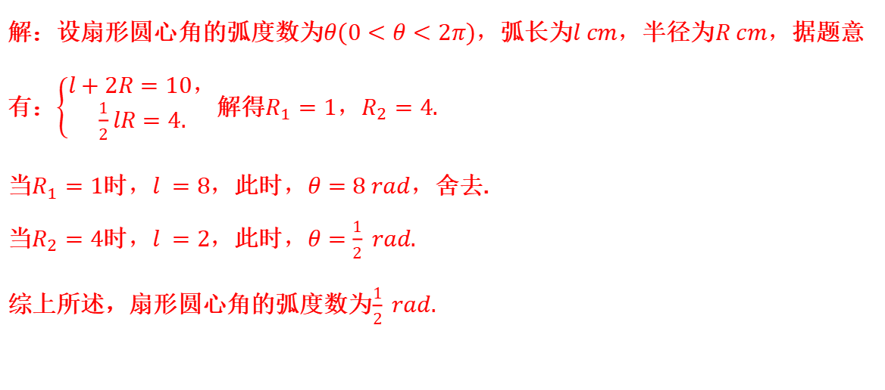
练习
题型三：扇形的弧长与面积公式
例3.已知扇形的周长为10$$cm$$，面积为$$4{cm}^{2}$$，求扇形圆心角的弧度数.
解：设扇形圆心角的弧度数为$$θ(0<θ<2π)$$，弧长为$$l cm，$$半径为$$R cm$$，据题意有：$$\left\{\begin{aligned}l+2R=10， \\ \frac{1}{2}lR=4.\end{aligned}\right.$$解得$$R_{1}=1$$，$$R_{2}=4.$$
当$$R_{1}=1$$时，$$l =8，$$此时，$$θ=8 rad，$$舍去.
当$$R_{2}=4$$时，$$l =2，$$此时，$$θ=\frac{1}{2} rad$$.
综上所述，扇形圆心角的弧度数为$$\frac{1}{2} rad$$.

Slide 25
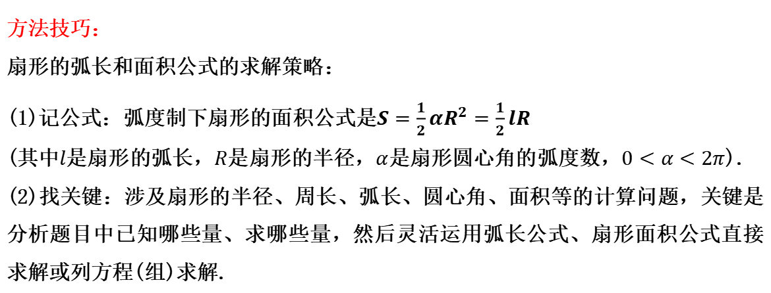
练习
方法技巧：
扇形的弧长和面积公式的求解策略：
(1)记公式：弧度制下扇形的面积公式是$$S=\frac{1}{2}αR^{2}=\frac{1}{2}lR$$
(其中$$l$$是扇形的弧长，$$R$$是扇形的半径，$$α$$是扇形圆心角的弧度数，$$0<α<2π$$).
(2)找关键：涉及扇形的半径、周长、弧长、圆心角、面积等的计算问题，关键是分析题目中已知哪些量、求哪些量，然后灵活运用弧长公式、扇形面积公式直接求解或列方程(组)求解.

Slide 26
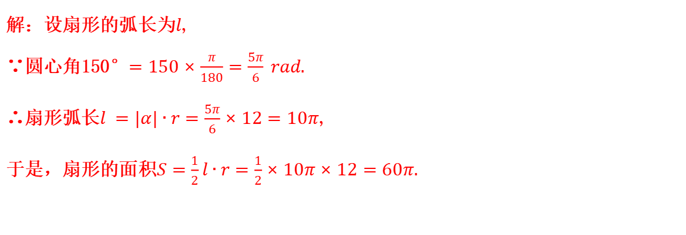
练习
变3.已知一扇形的圆心角是150°，半径为12，求扇形的面积.
解：设扇形的弧长为$$l，$$
∵圆心角150°$$=150×\frac{π}{180}=\frac{5π}{6} rad.$$
∴扇形弧长$$l =|α|∙r=\frac{5π}{6}×12=10π，$$
于是，扇形的面积$$S=\frac{1}{2}l∙r=\frac{1}{2}×10π×12=60π.$$

Slide 27
课堂小结&作业
课堂小结：
(1)1弧度角的概念；
(2)角度制与弧度制的换算；
(3)扇形的弧长和面积公式.
作业：
(1)整理本节课的题型；
(2)课本P175的练习1、2 、3题&习题5.1的1、2、5、7题.

Slide 28
谢谢学习
Thank you for learning

